Slide 1

Lý thuyết GS6_LV1
GS6_GM1

Slide 2
Câu 1: Ghép nối phần tên với định nghĩa đúng của nó.
Chứa thông tin xác thực bảo mật cho một phiên đăng nhập và xác định người dùng.
Deamon
Bất kỳ ai cũng có thể lấy mã nguồn và sửa đổi phần mềm miễn phí.
Boot
Bất kỳ ai cũng có thể lấy mã nguồn và sửa đổi phần mềm miễn phí.
Là một quá trình khởi động một hệ điều hành.
Open Source
Một chương trình phần mềm nhỏ cho phép hệ điều hành và thiết bị giao tiếp với nhau.
Access Token
Bắt đầu thời gian khởi động và chạy như một quy trình nền để hỗ trợ đa nhiệm.
Driver

Slide 3
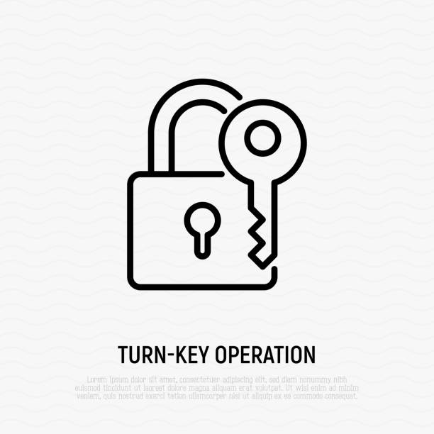

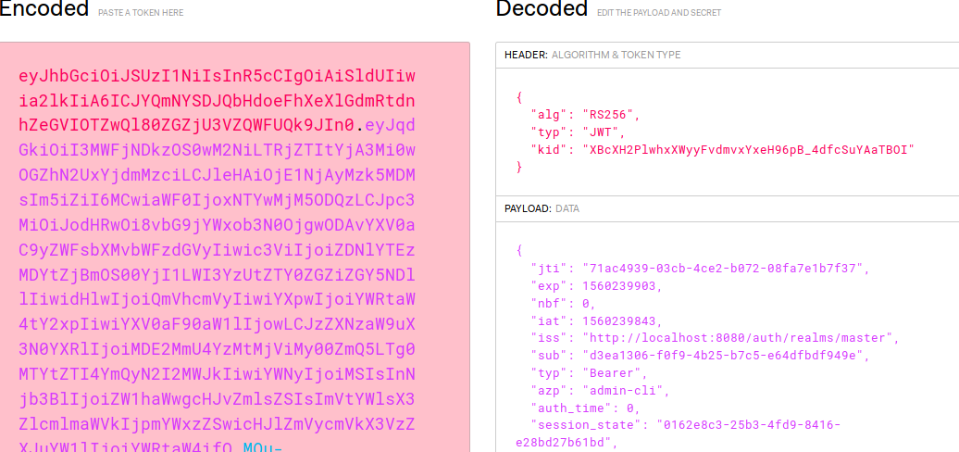
Access Token là gì?
Là một chuỗi mã được tạo ra sau khi người dùng đăng nhập thành công vào một ứng dụng hay website.
Token này được sử dụng để xác thực người dùng đó với ứng dụng hoặc website đó.

Slide 4


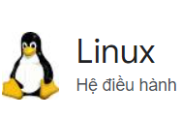
Open source là gì?
Là phần mềm sử dụng, sửa đổi và tải miễn phí.
Mã nguồn mở được mở và có sẵn cho bất kỳ ai để xem và sửa đổi. Điều này cho phép cá nhân và tổ chức hợp tác và cải tiến phần mềm, chia sẻ các thay đổi của họ với cộng đồng.
Media Player

Slide 5
Daemon là gì?
Daemon là một chương trình hoạt động trên hệ thống máy tính mà không tương tác trực tiếp với người dùng. Được thiết kế để chạy liên tục và tự động phục vụ cho một hoặc nhiều chức năng nhất định trên hệ thống.

Slide 6


Boot là gì?
Trong quá trình khởi động máy tính sẽ thực hiện kiểm tra để đảm bảo các phần cứng như bộ nhớ, ổ cứng, bàn phím, ... hoạt động bình thường và sẵn sàng cho sử dụng.

Slide 7





Driver

Slide 8
Câu 1: Ghép nối phần tên với định nghĩa đúng của nó.
Chứa thông tin xác thực bảo mật cho một phiên đăng nhập và xác định người dùng.
Deamon
Bất kỳ ai cũng có thể lấy mã nguồn và sửa đổi phần mềm miễn phí.
Boot
Là một quá trình khởi động một hệ điều hành.
Open Source
Một chương trình phần mềm nhỏ cho phép hệ điều hành và thiết bị giao tiếp với nhau.
Access Token
Bắt đầu thời gian khởi động và chạy như một quy trình nền để hỗ trợ đa nhiệm.
Driver

Slide 9
Câu 2: Hai phát biểu nào đúng khi nói về chức năng cơ bản của trình duyệt web? (Chọn 2)
A. Trình duyệt web là Internet.
B. Trình duyệt web là công cụ tìm kiếm (search engines).
C. Trình duyệt web là các ứng dụng phần mềm lấy và trình bày thông tin từ world wide web.
D. Trình duyệt web sử dụng URL để kết nối với các tài nguyên như trang web, hình ảnh và video.

Slide 10

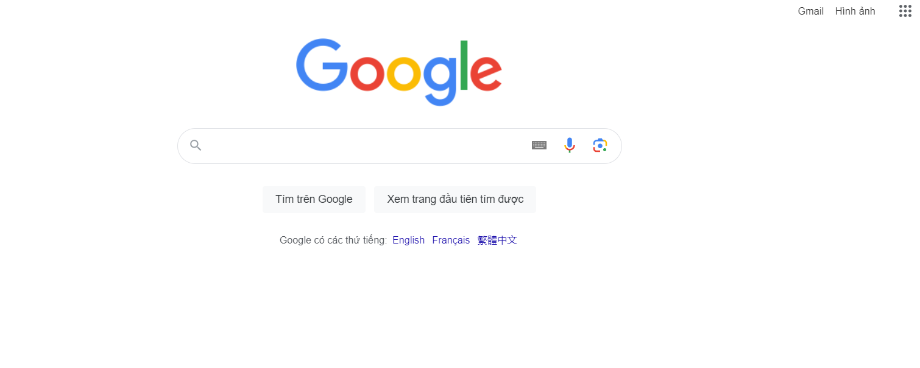
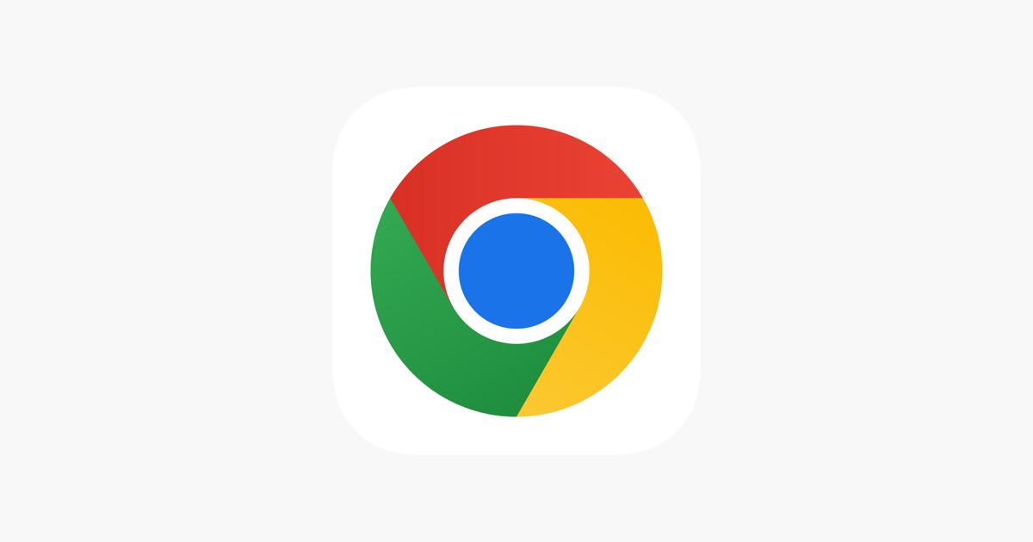

www.google.com

Slide 11
Trình duyệt web là gì?
Trình duyệt web là một phần mềm cho phép người dùng truy cập, xem, duyệt và tương tác với các trang web trên internet.

Slide 12
Câu 2: Hai phát biểu nào đúng khi nói về chức năng cơ bản của trình duyệt web? (Chọn 2)
A. Trình duyệt web là Internet.
B. Trình duyệt web là công cụ tìm kiếm (search engines).
C. Trình duyệt web là các ứng dụng phần mềm lấy và trình bày thông tin từ world wide web.
D. Trình duyệt web sử dụng URL để kết nối với các tài nguyên như trang web, hình ảnh và video.

Slide 13
Câu 3:Ba lợi ích của Đăng nhập một lần(SSO) là gì? (Chọn 3).
A. Bạn có bảo mật mạnh mẽ hơn.
B. Bạn chỉ cần nhớ một tập hợp các chi tiết đăng nhập.
C. SSO thuộc sở hữu và điều hành của chính phủ.
D. Sau khi đăng nhập, bạn có thể truy cập email, bộ nhớ tài liệu, ứng dụng và các trang web khác của mình với toàn quyền truy cập.
E. Thông tin xác thực lưu trữ trên Amazon, Facebook và Google.
F. Bạn có thể đăng nhập mà không cần sử dụng mật khẩu.

Slide 14
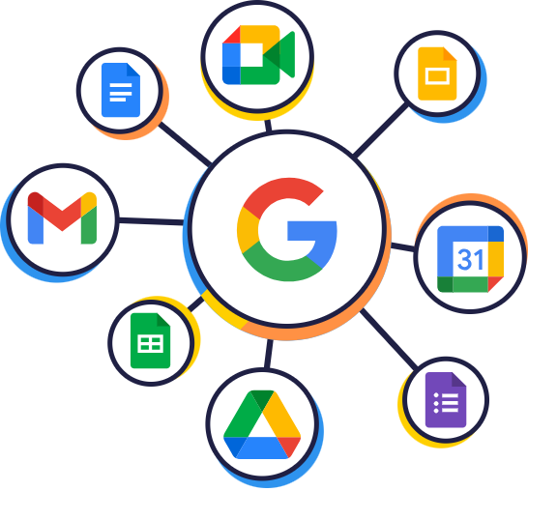
SSO là
là viết tắt của Single Sign-On, Khi đã đăng nhập thành công vào một hệ thống, bạn sẽ không cần phải điền thông tin đăng nhập lại khi truy cập vào các hệ thống khác liên kết với nó.

Slide 15
Câu 3:Ba lợi ích của Đăng nhập một lần(SSO) là gì? (Chọn 3).
A. Bạn có bảo mật mạnh mẽ hơn.
B. Bạn chỉ cần nhớ một tập hợp các chi tiết đăng nhập.
C. SSO thuộc sở hữu và điều hành của chính phủ.
D. Sau khi đăng nhập, bạn có thể truy cập email, bộ nhớ tài liệu, ứng dụng và các trang web khác của mình với toàn quyền truy cập.
E. Thông tin xác thực lưu trữ trên Amazon, Facebook và Google.
F. Bạn có thể đăng nhập mà không cần sử dụng mật khẩu.

Slide 16




Câu 4: Khái niệm về phần mềm.
Phải được cài đặt trên máy tính trước khi nó có thể cài đặt
Application
Được thiết kế cho một mục đích duy nhất và thực hiện một số chức năng duy nhất
Web-based Application
Chạy từ đám mây
App
Được thiết kế để thực hiện nhiều chức năng khác nhau
Desktop Application

Slide 17
Câu 5: Chọn Đúng hoặc Sai cho mỗi phát biểu sau:
Mã nguồn mở là phần mềm có sẵn cho mọi người truy cập và sửa đổi
Phần mềm độc quyền được sở hữu bởi một cá nhân hoặc một công ty đã phát triển nó.
Phần mềm độc quyền thường miễn phí
Phần mềm nguồn mở thường được bán thương mại.
Phần mềm độc quyền thường có hỗ trợ kỹ thuật.
Phần mềm nguồn mở thường không có hỗ trợ kỹ thuật hoặc chỉ được hỗ trợ bởi các diễn đàn cộng đồng.

Slide 18

Mã nguồn mở là gì?

Slide 19
Phần mềm độc quyền là gì?
Phần mềm được phát triển và bán bởi một công ty hoặc tổ chức, nhưng không cung cấp mã nguồn của sản phẩm cho khách hàng sử dụng và chỉ được phép sử dụng trong phạm vi giấy phép.

Slide 20
Câu 6:Đâu là thiết bị lưu trữ? ( Chọn ba ).
A. Hard Disk Drive (HDD).
B. Flash ROM.
C. ROM.
D. Solid State Drive (SSD).
E. USB Flash Drive.

Slide 21
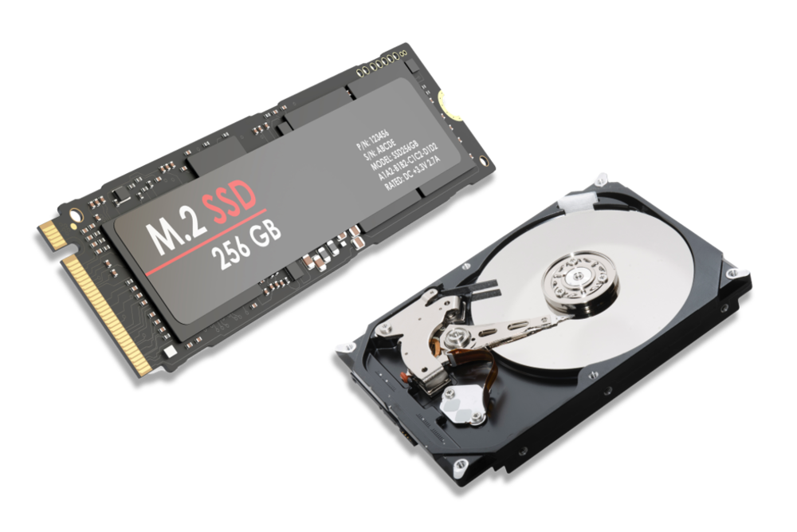
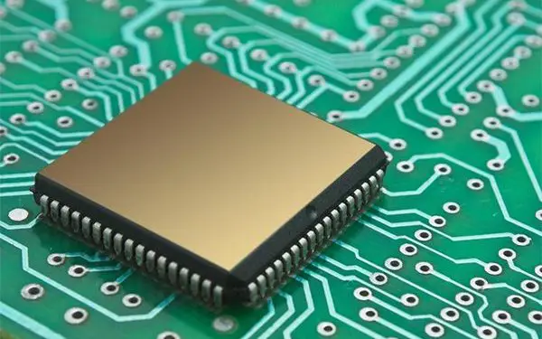
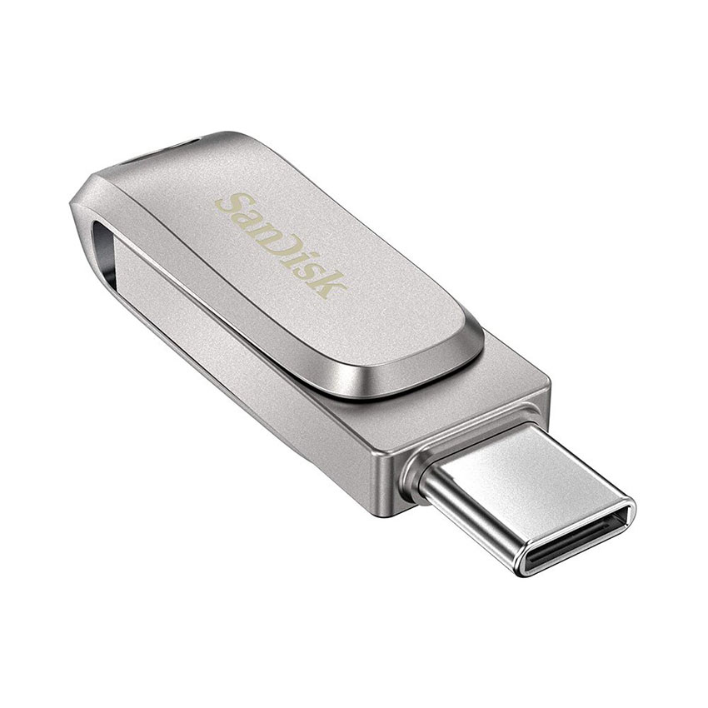
HDD
ROM
USB

Slide 22
Câu 7: Chọn Đúng hoặc Sai với mỗi phát biểu sau.
A. Hệ điều hành cài trên khoảng 70% thiết bị di động trên thế giới là Android.
B. IOS có nhiều ứng dụng hơn cho Android.
C. Ứng dụng dành cho IOS có xu hướng gặp ít vấn đề bảo mật ứng dụng dành cho Android.
D. Hệ điều hành IOS được cài trên di động trên thế giới khoảng 30%.

Slide 23
Câu 8: Các hệ điều hành này có chung chức năng chính gì? ( Chọn ba ).
A. Cung cấp giao diện người dùng.
B. Cung cấp dịch vụ cho phần mềm ứng dụng.
C. Cung cấp bảo mật chống hack 100%.
D. Cung cấp trò chơi điện tử.
E. Quản lý các dịch vụ điện thoại và nhắn tin.
F. Quản lý tài nguyên, chẳng hạn như CPU, bộ nhớ, ổ đĩa và thiết bị ngoại vi.

Slide 24
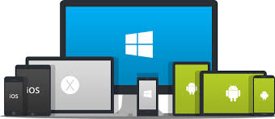
Hệ điều hành là?
là một phần mềm cơ bản được cài đặt trên máy tính hoặc thiết bị di động để điều khiển, quản lý và hoạt động các tài nguyên khác nhau trên hệ thống đó.

Slide 25
Câu 9: Kiểm tra kết nối internet có mạng hay không?
Mở trình duyệt.
Hãy thử gửi một tin nhắn.
Tải xuống ứng dụng Speedtest.
Thử lưu một tập tin.

Slide 26

Câu 10: Đặc các bước khắc phục theo đúng thứ tự.
Liên hệ với ISP của bạn.
Thực hiện kiểm tra DNS.
Kiểm tra phần cứng.
Kiểm tra tính năng bảo vệ chống vi-rút và phần mềm độc hại.
Sử dụng ping hay tracert.
Sử dụng ipconfig.

Slide 27
Câu 11: Bạn vừa mở một tài khoản Faceook. Một trong những người bạn của bạn tuyên bố rằng cô ấy gần đây đã bị đánh cắp danh tính của mình trên một trang mạng xã hội và không muốn điều đó xảy ra với mình. Bạn nên thực hiện ba biện pháp phòng người nào bảo vệ dữ liệu cá nhân của mình khi trực tuyến?

Slide 28
Câu 11: Ba biện pháp phòng ngừa nào bảo vệ dữ liệu cá nhân của mình khi trực tuyến.
Đừng công khai năm sinh của bạn.
Không đăng bất kỳ ảnh nào của bạn.
Sử dụng tên và vị trí giả.
Không đăng địa chỉ đường phố của bạn.
Không bao giờ sử dụng thẻ tính dụng để thanh toán cho bất kỳ thứ gì trực tuyến.
Nếu trang web yêu cầu số điện thoại của bạn, hãy đảm bảo rằng nó sẽ được giữ kính.

Slide 29
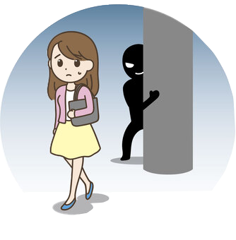

Slide 30
Câu 11: Ba biện pháp phòng ngừa nào bảo vệ dữ liệu cá nhân của mình khi trực tuyến.
Đừng công khai năm sinh của bạn.
Không đăng bất kỳ ảnh nào của bạn.
Sử dụng tên và vị trí giả.
Không đăng địa chỉ đường phố của bạn.
Không bao giờ sử dụng thẻ tính dụng để thanh toán cho bất kỳ thứ gì trực tuyến.
Nếu trang web yêu cầu số điện thoại của bạn, hãy đảm bảo rằng nó sẽ được giữ kính.

Slide 31

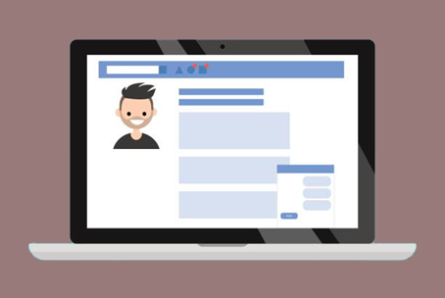
Câu 12: Ba hoạt động nào giúp xác định danh tính kĩ thuật số của bạn? (Chọn ba)

Slide 32
Câu 12: Ba hoạt động nào giúp xác định danh tính kĩ thuật số của bạn? (Chọn ba)
A. Có nhiều tài khoản Email.
B. Hồ sơ của bạn (Your profile).
C. Phương tiện được đăng bởi những người khác mà bạn chia sẻ với bạn bè mình.
D. Sử dụng Twitter và Snapchat thay vì Facebook.
E. Chỉ đăng từ điện thoại, không bao giờ đăng từ máy tính.
F. Nhận xét bạn đăng hoặc tweet.

Slide 33
Danh tính kỹ thuật số
Danh tính kỹ thuật số là một kiểu định danh duy nhất dùng để nhận biết, kiểm soát, và quản lý thông tin cá nhân trên mạng internet. Nó cung cấp một cách để xác minh danh tính của người dùng và thiết lập độ tin cậy cho các giao dịch diễn ra trực tuyến.

Slide 34
Câu 13: Tại sao bạn nên tránh đăng ảnh hạ nhục, quấy rối mọi người hoặc ủng hộ những ý tưởng tiêu cực như tự sát hoặc khủng bố trực tuyến?
Bạn có thể bị phạt.
Bạn có thể chọc giận nhầm người.
Không hợp pháp.
Danh tính trực tuyến của bạn được hình thành bởi những gì bạn đăng.

Slide 35
Câu 14: Một bài đăng trên Facebook đưa ra một số câu nói đang được rất nhiều người chia sẻ. Làm thế nào bạn có thể xác định liệu các câu nói đó là đúng?
Tìm kiếm thông tin trực tuyến và cố gắng tìm tài nguyên gốc của nó.
Tất cả mọi thứ được đăng trên Internet là sự thật.
Nếu tôi muốn tin thì thông tin đó phải là sự thật.
Nếu nhiều người đang chia sẻ và bình luận thì thông tin đó là sự thật.

Slide 36
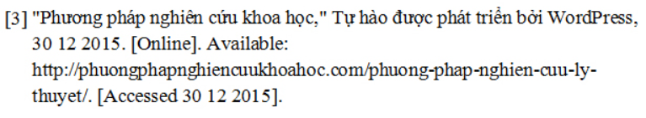
Câu 15: Thêm nguồn vào tài liệu trích dẫn cho tài liệu?

Slide 37
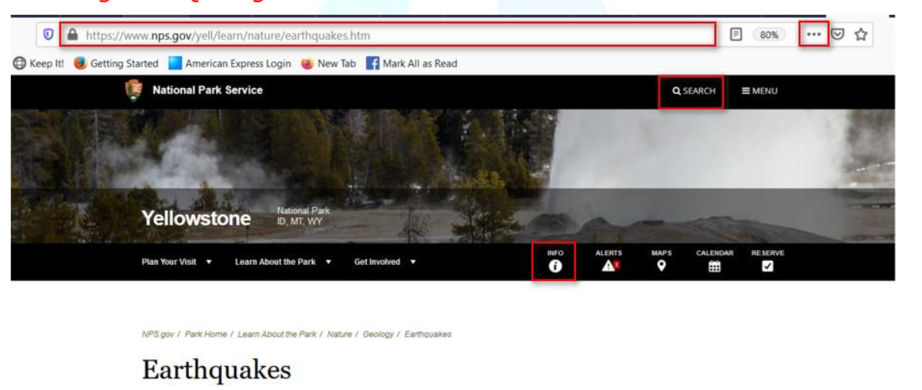

Câu 15: Thêm nguồn vào tài liệu trích dẫn cho tài liệu?

Slide 38
Câu 16: Hãy chọn đúng hoặc sai cho mỗi phát biểu sau
Hộp tìm kiếm ở góc trên bên phải của Windows Explore ( PC ) hoặc Finder ( MacOS ) có thể tìm thấy nội dung bên trong tập tin.
Internet Explore ( PC ) hoặc Safari ( MacOS ) có thể tìm kiếm nội dung trong tập tin được mở trên ổ cứng của bạn.
Bất kỳ người nào trên internet điều có thể định vị thông tin nội dung trong tập tin được lưu trữ bên trong máy tính của bạn.

Slide 39
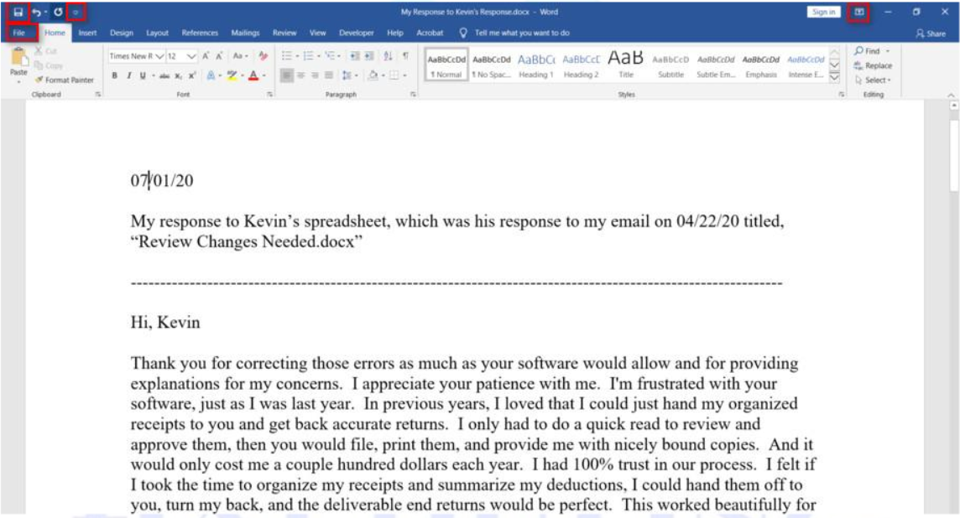
Câu 17: Tính năng lưu tài liệu trong word ở đâu?

Slide 40
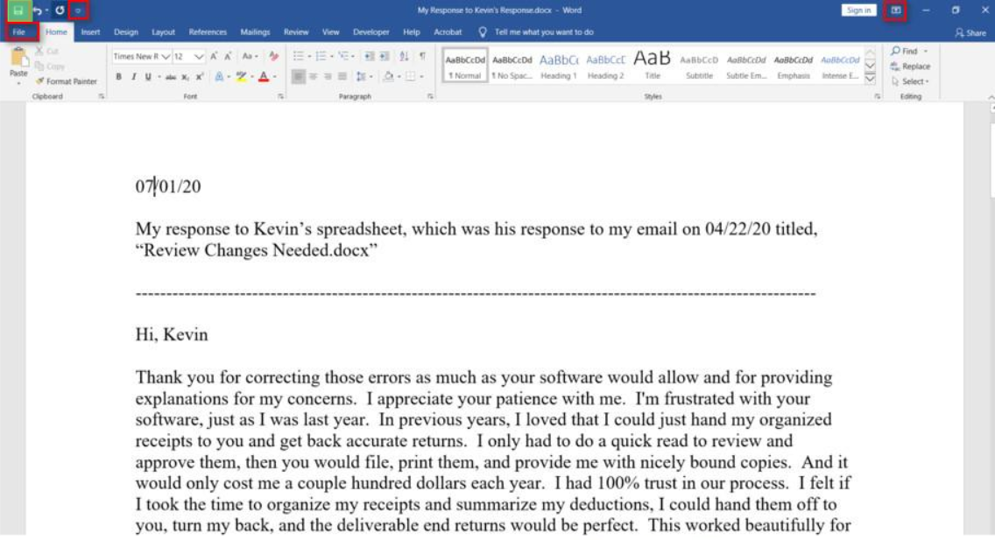
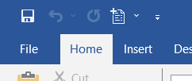

Slide 41
Câu 18: Cách tốt nhất để xác định vị trí tham khảo và ghi công các nguồn trực tuyến là gì?
Tài liệu nguyên cứu của người khác.
Thư viện trường học (School library).
Các trang mạng xã hội.
Công cụ tìm kiếm (Search engines)

Slide 42
Câu 18: Cách tốt nhất để xác định vị trí tham khảo và ghi công các nguồn trực tuyến là gì?
Tài liệu nguyên cứu của người khác.
Thư viện trường học (School library).
Các trang mạng xã hội.
Công cụ tìm kiếm (Search engines)

Slide 43
Câu 19: Khi trích dẫn thông tin được xuất bản trên web, bạn nên bao gồm một tuyên bố truy cập cho biết khi nào ở đâu web mà bạn đã truy cập thông tin (Chọn ba).
Tên của trang web.
Chủ đề bạn đang tìm kiếm.
Tên tác giả.
URL hoặc địa chỉ của trang web.
Ngày trang được đăng.
Ngày bạn truy cập trang web.

Slide 44
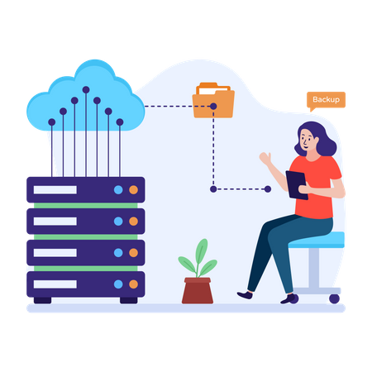
Câu 20: Bạn nên sao lưu mục nào trên điện thoại thông minh của mình? (Chọn ba).
Ứng dụng.
Hệ điều hành.
Các tin nhắn.
Thẻ SIM.
Danh bạ liên hệ.
Hình ảnh.

Slide 45
Câu 21: Hai thông số nào thường dùng cài đặt khi in? (Chọn hai)
In trong suốt.
In hai dòng cùng một lúc.
Số trang trình chiếu (Slide) trên mỗi trang.
In bao nhiêu trang trên mỗi tờ.
In ba dòng cùng một lúc.

Slide 46
Câu 22: Lựa chọn nào sao đây là phương pháp in? (Chọn hai)
In đến một tập tin PDF.
In từ web.
In từ máy vẽ.
In đến một DVD.
In đến một email.

Slide 47
Câu 23: Chọn Đúng hoặc Sai mỗi phát biểu sau.
Facebook là trang web truyền thông xã hội phổ biến nhất để đăng và chia sẻ nội dung.
Không có yêu cầu về độ tuổi tối thiểu để có tài khoản trên Youtube.
Instagram chỉ khả dụng cho người dùng IOS của Apple.
WeChat đã được mô tả là “Ứng dụng cho mọi thứ” của Trung Quốc.
Trong Snapchat, hình ảnh và tin nhắn chỉ khả dụng trong một thời gian ngắn trước khi không thể truy cập được.
Bạn chỉ có thể chia sẻ trên Pinterest nếu bạn tải lên một hình ảnh.

Slide 48
Câu 24:Bạn vừa tạo một tài khoản mới trên một trang mạng xã hội. Bạn phải cân nhắc điều gì trước khi đăng và chia sẻ trên một trang mạng xã hội? (Chọn hai)
Yêu cầu vê độ tuổi tối thiểu có thể khác nhau trên mỗi trang mạng xã hội.
Yêu cầu độ tuổi tối thiểu trên tất cả các trang mạng xã hội là 13 tuổi.
Mỗi trang mạng xã hội điều có những nguyên tắc riêng mà bạn phải tuân theo.
Bạn có thể đăng và chia sẻ bất cứ thứ gì bạn muốn trên một trang mạng xã hội.
Tất cả các trang mạng xã hội điều có các nguyên tắc giống nhau mà bạn phải tuân theo.

Slide 49
Câu 25: Câu nào sau đây có sử dụng ngôn ngữ hòa nhập (không phân biệt giới tính)?
Hey, bros! Where are we meeting? Này, anh em (Bros)! Chúng ta gặp nhau ở đâu?
Này, các bạn gái! Chúng ta gặp nhau ở đâu?
Xin chào mọi người! Chúng ta gặp nhau ở đâu?
Chào các cậu (Guys)! Chúng ta gặp nhau ở đâu?

Slide 51

Câu 26: Ghép nối phần tên với định nghĩa đúng về Email.
Reply
Được sử dụng khi bạn soạn email và gửi email đến người nhận.
To
Được sử dụng khi bạn muốn đưa sếp của mình vào phản hồi email của đồng nghiệp.
Reply All
Được sử dụng khi bạn muốn gửi một email bạn đã nhận được cho người khác.
Bcc
Được sử dụng khi bạn muốn gửi cho ai đó một bản sao của email nhưng không muốn người nhận khác thấy email của người nhận.
Cc
Được sử dụng khi bạn trả lời người gửi email.
Forward
Được sử dụng khi tấ cả người nhận email gốc cần xem phản hồi của bạn.

Slide 52
Câu 27: Đâu là đúng về cộng tác kỹ thuật số?
Cộng tác kỹ thuật số giúp tiết kiệm chi phí đi lại.
Cộng tác kỹ thuật số là cách tốt nhất để hình thành tình bạn thân thiết.
Cộng tác kỹ thuật số giúp việc thu hút những người có chuyên môn về các chủ đề cụ thể trở nên dễ dàng hơn.
Hợp tác kỹ thuật số kém linh hoạt hơn các cuộc họp trực tiếp.

Slide 53
Câu 28: Phát biểu nào nói về truyền thông đồng bộ và không đồng bộ là đúng (Chọn hai)?
Truyền thông đồng bộ là công nghệ cũ và không còn được sử dụng.
Truyền thông không đồng bộ không sử dụng đồng bộ thời gian thực, chẳng hạn như email hoặc nhắn tin.
Không đồng bộ đắt hơn truyền thông đồng bộ.
Truyền thông không đồng bộ nhanh hơn đồng bộ.
Truyền thông đồng bộ trong thời gian thực, chẳng hạn như một cuộc gọi điện thoại.

Slide 54
Câu 29: Ghép tên với các định nghĩa.
Virus
Được cài đặt trên máy tính mà chủ sở hữu không biết để thu thập thông tin cá nhân của chủ sở hữu.
Spyware (Phần mềm gián điệp)
Cố gắng đánh lừa ai đó chia sẻ thông tin nhạy cảm như mật khẩu và số thẻ tín dụng.
Malware (Phần mêm độc hại)
Khóa máy tính của bạn cho đến khi thu được một khoản tiền thanh toán.
Trojan
Phầm mềm tự mô tả sai để có hữu ích, nhằm mục đích thuyết phục nạn nhân cài phần mềm vào máy.
Phishing
Một chương trình máy tính độc hại tự tái tạo bằng cách sao chép chính nó sang một chương trình khác.
Ransomware
Một thuật ngữ rộng dung để chỉ nhiều loại chương trình độc hại, chẳng hạn như adware, bots, bugs, …v.v.v

Slide 55
Câu 30: Ứng dụng có thể lập bản đồ vị trí điện thoại thông minh của bạn sử dụng công nghệ nào?
Navigation
Spyware
Social Media
Mapping

Slide 56
Câu 31: Hai hoạt động trực tuyến phổ biến nào có bảo mật cá nhân theo dõi điều hướng?
Đăng lên blog.
Chơi trò chơi trực tuyến.
Tải lên ảnh kỳ nghỉ hè năm ngoái.
Đăng thông tin vị trí với một bức ảnh tự sướng bạn vừa chụp.
“Checking in” vị trí thực của bạn trên các trang mạng xã hội.

Slide 57
Câu 32: Lợi ích của việc duyệt web ở chế độ riêng tư?
Không thể nhìn thấy các gói được gửi/nhận qua mạng trường học của bạn.
Tên của bạn được giữ kín.
Không có lịch sử, cookie, mật khẩu hoặc tệp tạm thời nào được ghi lại trên máy tính.
Đăng nhập máy tính và mật khẩu của bạn bị vô hiệu hóa.

Slide 58
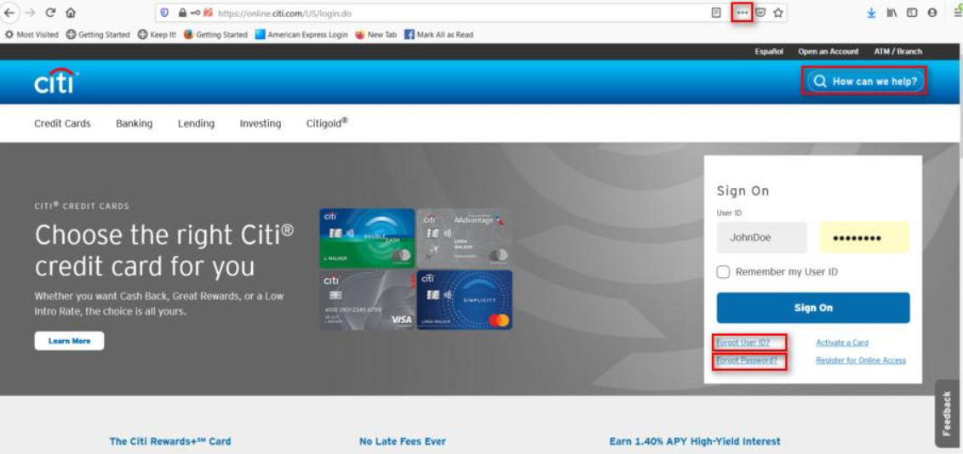

Câu 33: Tính năng nào để đặt lại mật khẩu?

Slide 59
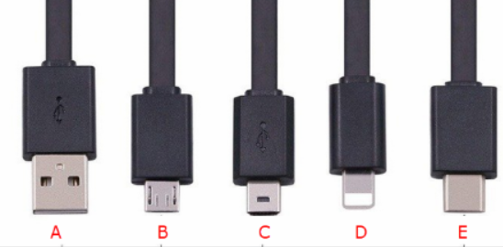
Câu 34: Chọn phát biểu đúng?
A là USB-C thường được sử dụng trên các thiết bị mới hơn.
B là một micro USB thường được sử dụng trên điện thoại và tai nghe, thiết bị Bluetooth và pin dự phòng.
C là kết nối firewire được sử dụng với Iphone.
D là đầu nối lightning được sử dụng với các sản phẩm của Apple.
E là một USB-C Thường được sử dụng trên các thiết bị mới hơn.

Slide 60
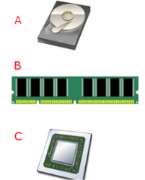
Câu 35: Chọn phát biểu đúng?
A là một ổ đĩa thể rắn (SSD).
B là bộ nhớ.
C là một đơn vị xử lý trung tâm (CPU).

Slide 61
Câu 36: Đặc điểm cơ sở hạ tầng mạng tốt nhất cho trường học?
Chính sách được chấp nhận (Acceptable Use Policy) là không bắt buộc.
Hỗ trợ đăng nhập ẩn danh.
Dễ dàng mở rộng mạng lưới khi số lượng học sinh tang.
Cho phép mọi người truy cập mạng từ mọi nơi.

Slide 62
Câu 37: Dấu chân kỹ thuật số của bạn là gì?
Chữ ký số.
Nhận xét, hình ảnh và thông tin khác mà bạn đăng trực tuyến.
Sinh trắc học được sử dụng để đăng nhập vào tài khoản.
Thông tin cá nhân về bạn, chẳng hạn như tên, ngày sinh và số điện thoại.

Slide 63
Câu 38: Tại sao bạn nên tránh đăng hình chế ”meme” xúc phạm người khác lên mạng xã hội?
Nó vi phạm bản quyền.
Không phải ai cũng chia sẻ khiếu hài hước của bạn.
Các tác động tiêu cực vẫn tồn tại vĩnh viễn trên mạng.
Nó chống lại chính sách sử dụng được chấp nhận (Acceptable Use Poli-cies) trên mạng xã hội.

Slide 64
Câu 39: Chọn đúng sai về trích dẫn tài liệu tham khảo?
Bạn đang viết ý kiến của bạn.
Bạn sao chép một đoạn từ một trang web.
Bạn mô tả một sự kiện hiện tại mà bạn đã xem trên tin tức.
Bạn trích dẫn lời bài hát.

Slide 65
Câu 40: Chọn đúng sai về tác phẩm sáng tạo?
Hình ảnh từ một cuốn sách bạn muốn sử dụng đã được xuất bản vào năm 1992.
Một bức ảnh bạn muốn sử dụng được tạo ra cách đây 100 năm bởi một nhiếp ảnh gia đã qua đời 10 năm sau đó.
Lời bài hát bạn muốn sử dụng chưa được đăng ký bản quyền.

Slide 66
Câu 41: Điều nào dưới đây được phép với giấy phép CC-BY Creative Commons?
Tham gia tác phẩm nghệ thuật của người khác như của chính bạn trong một cuộc thi nghệ thuật.
Viết ý kiến của riêng bạn và gửi nó lên blog cộng đồng.
Hiển thị một bức ảnh trong một buổi thuyết trình trong lớp học mà không được phép của nhiếp ảnh gia.
Phân phối bài hát của ai đó trực tuyến mà không cần ghi công.

Slide 67
Câu 42: Phát biểu nào sau đây là một ví dụ về ngôn ngữ viết tắt và tiếng lóng “textspeak”?
R U coming 2?
Gửi một văn bản nhanh thay vì một email dài.
Gửi ảnh dưới dạng phản hồi cho tin nhắn văn bản.
Nói vào điện thoại của bạn và cho phép nó chuyển lời nói của bạn thành văn bản.

Slide 68
Câu 44: Nội dung nào sau đây nên sử dụng trong mật khẩu mới của bạn?
Tên của người bạn thân nhất hiện tại của bạn sẽ không quên họ.
Linh vật (mascot) của đội thể thao yêu thích của bạn để dễ nhớ.
Ngày sinh của bạn hoặc số an sinh xã hội để nhận dạng duy nhất bạn.
Ít nhất 8 ký tự số, bao gồm ký hiệu, và một kết hợp của chữ hoa và chữ thường.

Slide 69
Câu 45: Trường hợp nào sau đây là ví dụ về đe dọa trực tuyến?
Đăng các bài hát của nghệ sĩ yêu thích của bạn trực tuyến và tính phí bạn bè của bạn, để tải chúng xuống.
Viết một bài báo quan điểm về các yêu cầu không công bằng đối với hoạt động thử của đội cổ vũ và gửi lên rang web tin tức của trường bạn.
Đánh cắp mật khẩu của ai đó và giả làm người đó khi đang tweet hoặc đăng nội dung trực tuyến.
Giúp đỡ môt người bạn bằng cách đăng các bài báo đã nguyên cứu về bắt nạt lên blog của họ

